Slide 1
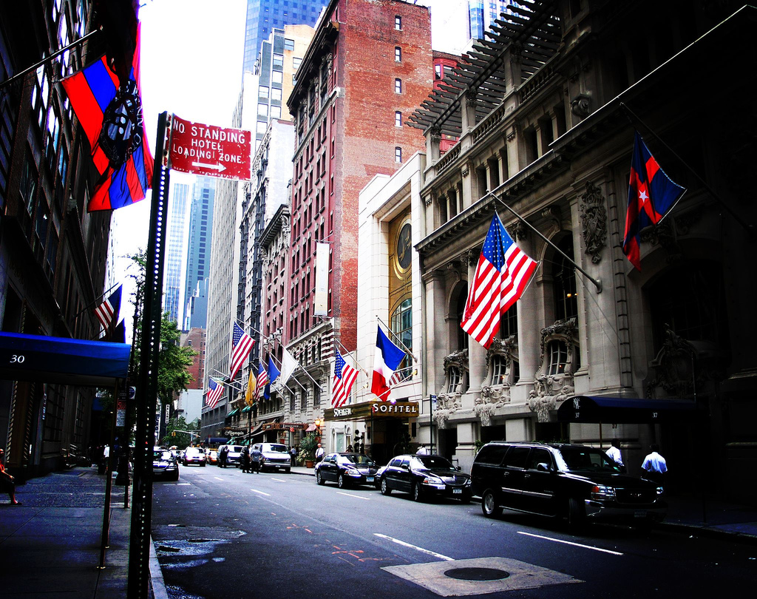
Fulbrightova stipendia pro studium a výzkum v USA
Studium v usa
Eusebio Perdiguero, NY 6 Flickr.com
Notes:
Both

Slide 2
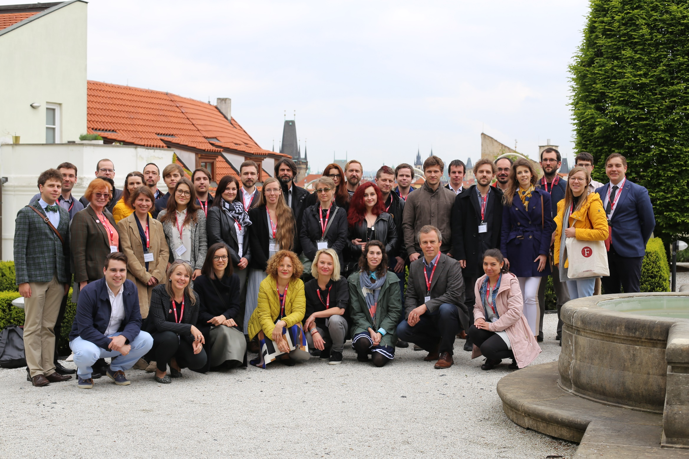
Vládní stipendijní program
V USA od roku 1946
Komise v ČR od roku 1991
Funguje oběma směry
Více než 2 200 stipendistů

Slide 3
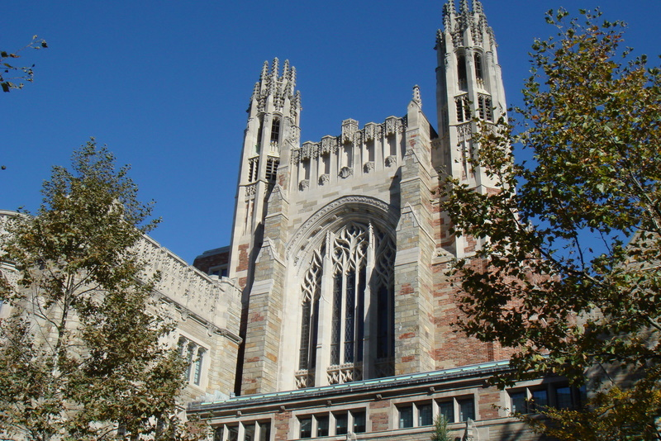
Špičkoví odborníci, prestižní školy
Vysoká úroveň vědy a výzkumu
Výborné materiální vybavení Kritické myšlení a samostatná práce
Flexibilita a interdisciplinarita
Kulturní diverzita a globální pohled

Slide 4
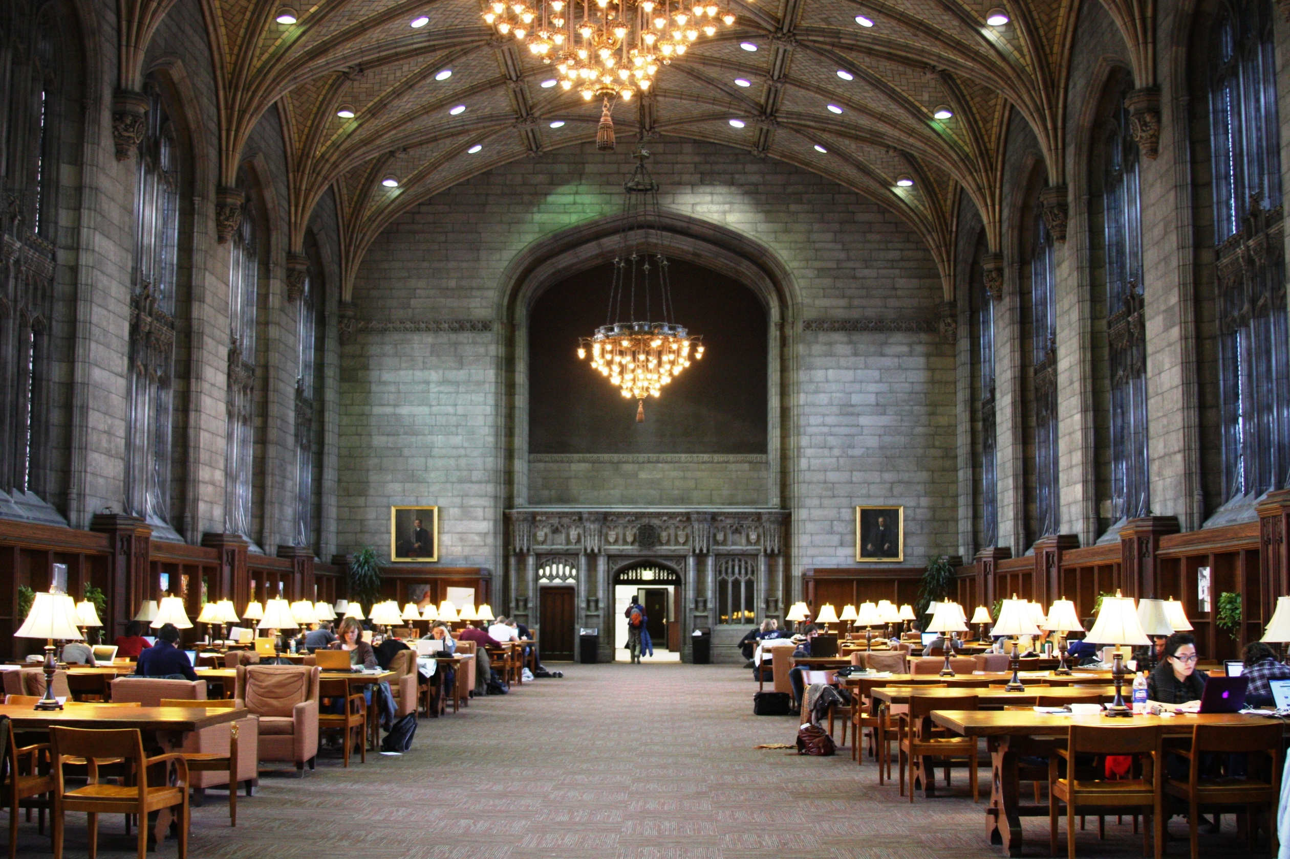
Prestiž
Štědrost
Flexibilita

Slide 5
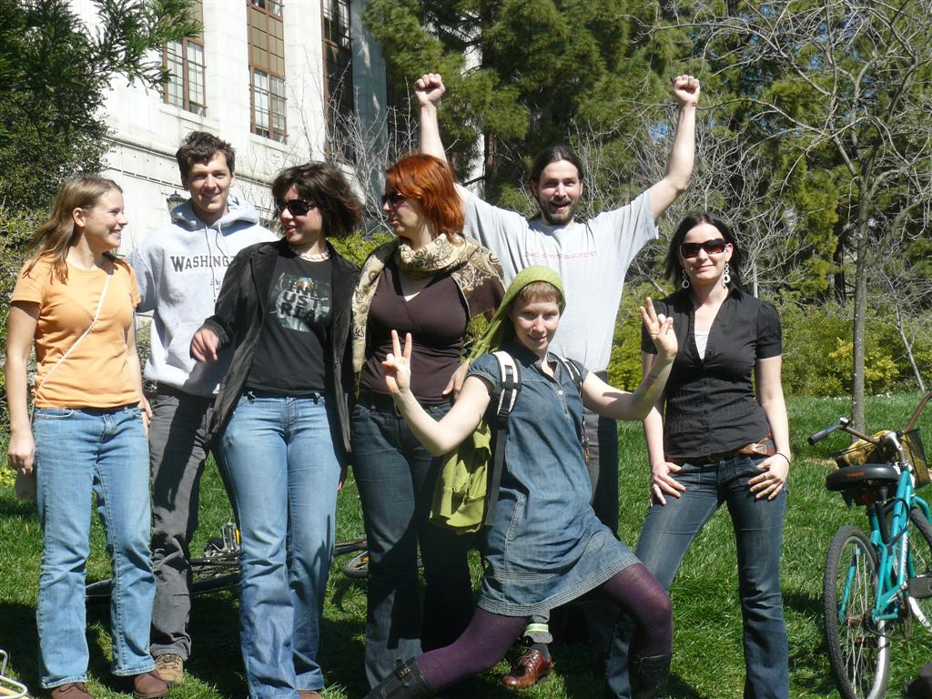
České občanství
Velmi dobrá znalost angličtiny
Minimálně ukončený bakalářský stupeň v době uzávěrky

Slide 6
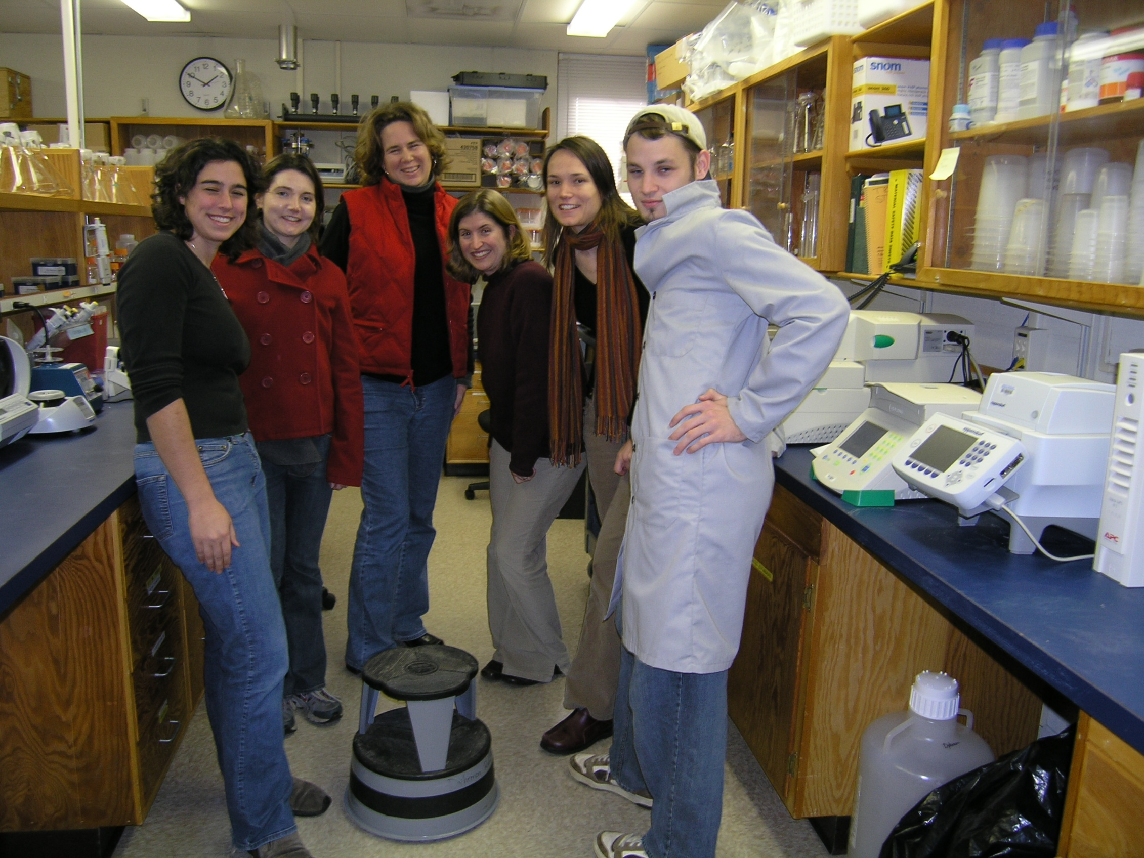
Výzkumný pobyt (Visiting student resarcher, non degree)
Studium celého navazujícího programu (degree – PhD or masters)

Slide 7
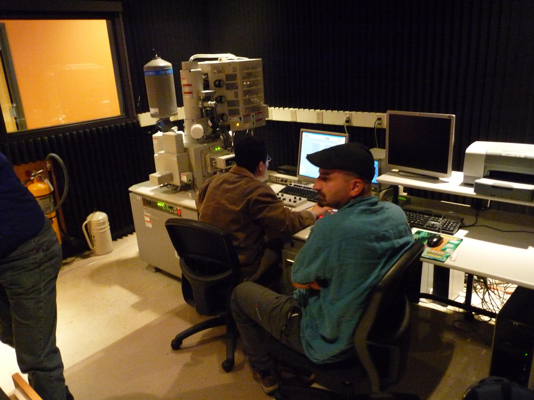
Juniorská stipendia, před dosažením PhD.:
Stipendium pro (post)graduální studium a výzkum
https://www.fulbright.cz/stipendia/stipendium-pro-postgradualni-studium/
Fulbright-Masarykovo stipendium pro doktorandy https://www.fulbright.cz/stipendia/fulbright-masarykovo-stipendium/

Slide 8
Stipendium pro (post)graduální studium a výzkum
Degree – celý magisterský a nebo doktorský program:
uzávěrka 1. září na následující akademický rok, zkoušky TOEFL, GRE, 9 měsíců, příspěvek na školné max. 15000USD, stipendium vždy jen na první rok pobytu v USA
Visiting student – výzkumný pobyt:
uzávěrky 1. září 2023 a 1.února 2024, zvací dopis, 4 - 9měsíců, dohodnuto s hostující univerzitou a napsáno ve zvacím dopisu, stipendium vždy jen na první rok pobytu v USA
3 doporučující dopisy, zvací dopis nebo složené zkoušky, Personal Statement esej a Study Objectives esej, životopis, doložení studijních výsledků
Rychlé výběrové řízení, do 3 týdnů od uzávěrky obvykle víte výsledek

Slide 9
Fulbright – Masarykovo stipendium
Visiting student – výzkumný pobyt:
uzávěrka 1. listoadu (na následující akademický rok), zvací dopis, 3 – 10 měsíců, dohodnuto s hostující univerzitou a napsáno ve zvacím dopisu,
3 doporučující dopisy, zvací dopis, Projekt, životopis
Program je určen studentům, kteří jsou nejenom vynikajícími odborníky ve své vědecké oblasti ale současně jsou aktivní v občanském nebo veřejném životě svých institucí nebo komunit, stejně jako Tomáš Garrigue Masaryk. Mohou pracovat v akademickém senátu, spolupracovat s neziskovou organizací, místní samosprávou apod. Splnění tohoto požadavku je nutným předpokladem pro získání stipendia. Doporučujeme předem s námi konzultovat, zda se do programu kvalifikujete.

Slide 10
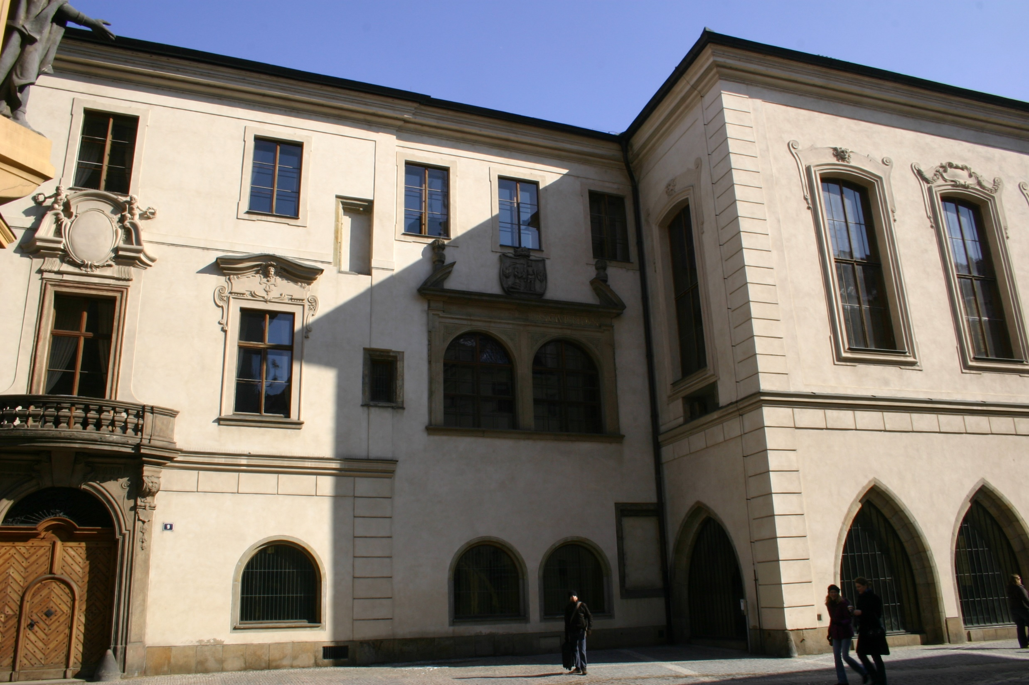
Přihláška a její povinné součásti:
Online přihláška:
Výzkumný projekt
Pozvání z US instituce
Tři doporučující dopisy
CV
Bibliografie

Slide 11
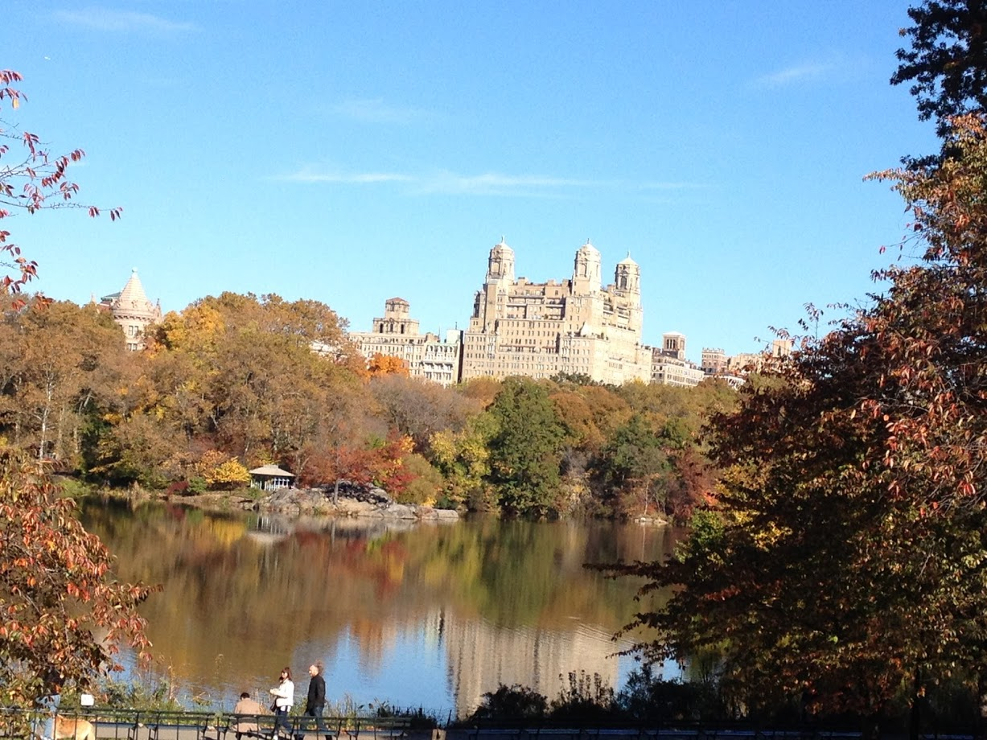
Pozvání:
Vybírejte relevantní místo: místo žebříčku hledejte nejlepší fit
Oslovte víc míst
Pošlete draft projektu
Obsahuje: datum zahájení a délku trvání, in person přístup na kampus
Formální formát
Eusebio Perdiguero, NY 6 Flickr.com
Notes:
Both

Slide 12
Doporučující dopisy:
3 doporučení
Do přihlášky nahrány přes systém autorem doporučení
Musí být v přihlášce do data uzávěrky – občas se poptejte
Vybírejte: kdo vás zná osobně a dobře profesně, odborník v oboru, NE hostitel
Letter of Support od zaměstnavatele
Eusebio Perdiguero, NY 6 Flickr.com
Notes:
Both

Slide 13
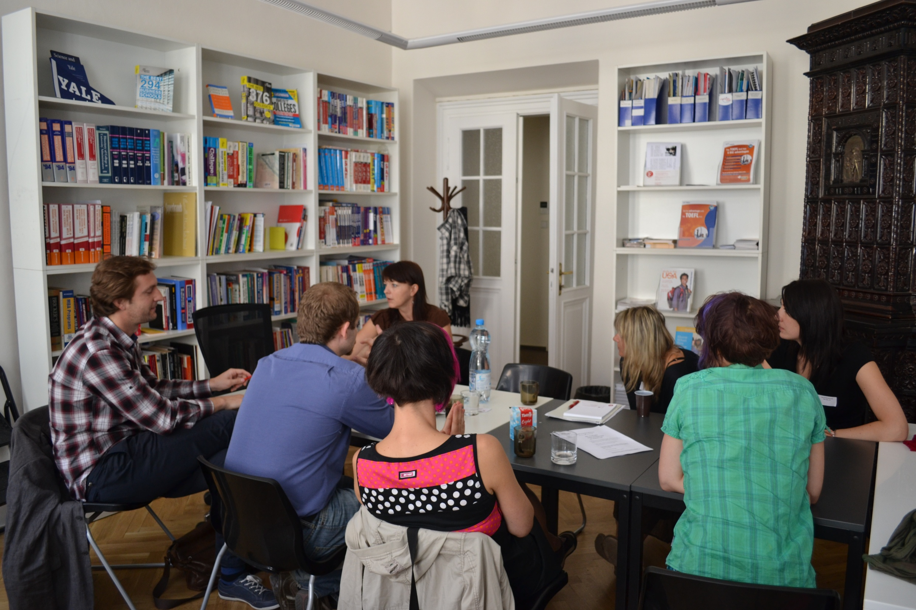
Výběrové řízení
Kvalita projektu, zdůraznění důvodu studia v USA, studijní výsledky, motivace, doporučující dopisy a mimoškolní aktivity, publikace, účast na výzkumu či výuce apod.
Akademické, odborné a osobnostní kvality
Smysl a náplň pobytu v USA
Dlouhodobé cíle a motivace

Slide 14
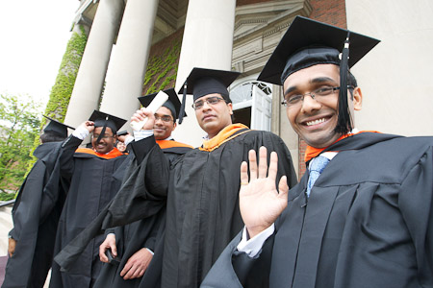
Dá se to zvládnout
Je to pouze na vás
Nejste na to sami
Stojí to za to úsilí!

Slide 15
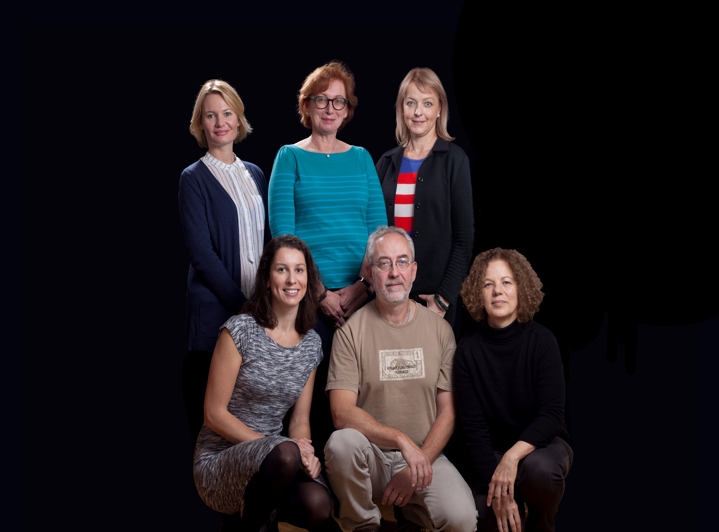
Kontaktujte nás – rádi s vámi budeme konzultovat:
www.fulbright.cz
semancova@fulbright.cz

Slide 16
Začněte včas!
Těšíme se na vaše dotazy.
Webináře online!

